Slide 1
ОСТАНОВКА
НА УЛИЦЕ СИБИРСКАЯ
ПГТ. МЕЖДУРЕЧЕНСКИЙ

Slide 2
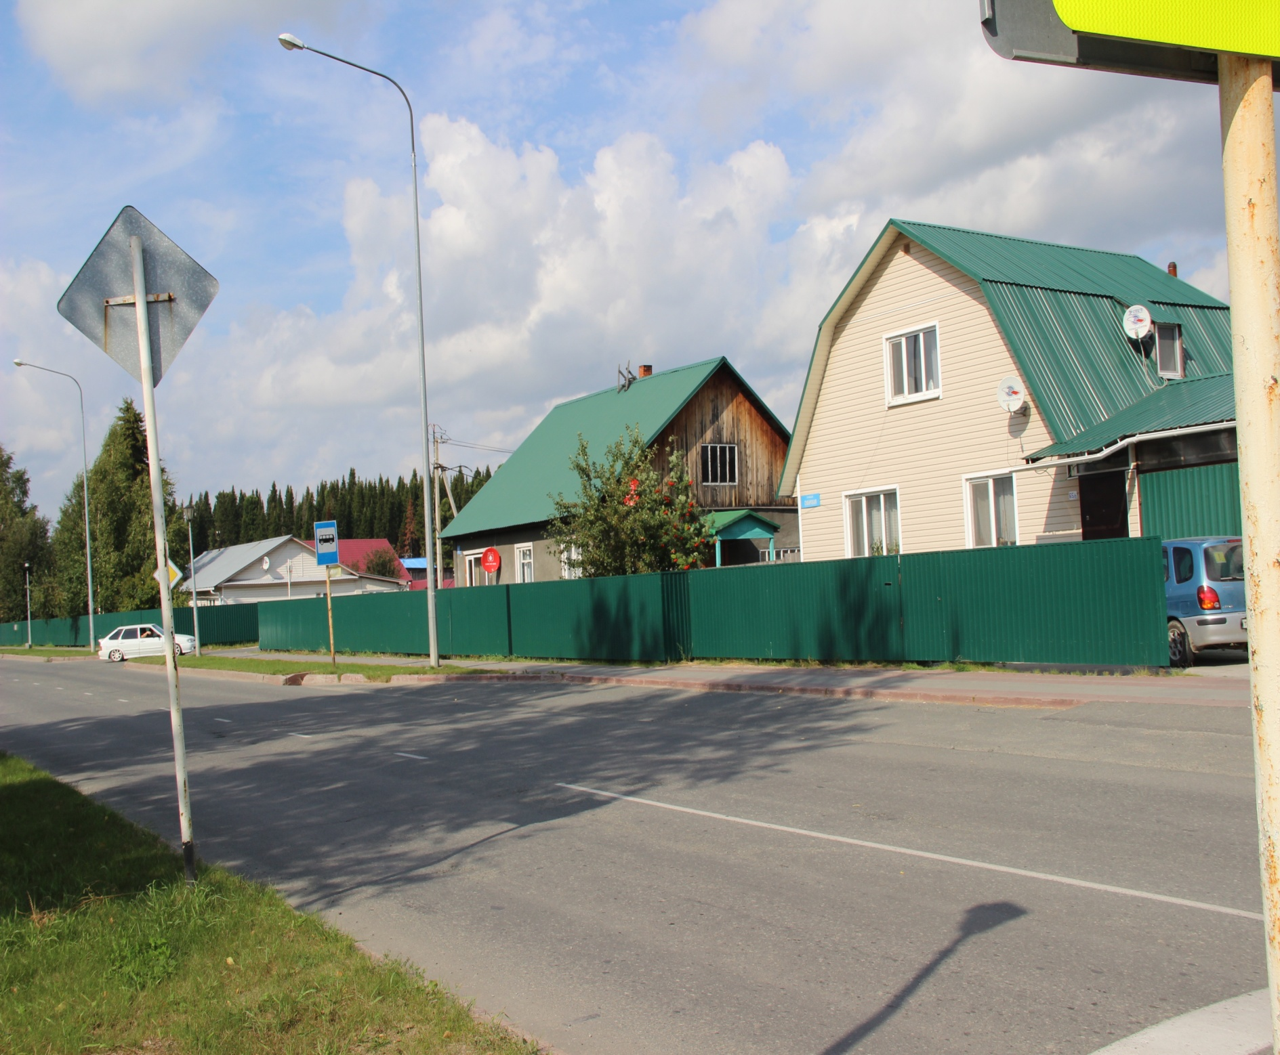

Slide 3
